Slide 1

Apports des sciences de l’apprentissage pour les professeurs DOcumentalistes
Mieux connaître le cerveau pour mieux (faire) réussir à l’école
Dominique BELLEC
Docteur en psychologie
Professeur agrégé de Sciences Industrielles pour l’Ingénieur
dominique.bellec@ac-poitiers.fr

Slide 2
Quelles sont les compétences à développer ?
introduction
Compétence en enseignement :
Connaître les processus d’apprentissage des humains
Connaître les caractéristiques des environnements propices aux apprentissages scolaires
Connaître les niveaux taxonomiques relatifs aux buts visés par les situation d’apprentissage
Compétences en organisation et en mise à disposition
des ressources documentaires :
Connaître l’architecture de la mémoire humaine
Connaître les processus de récupération des informations
Connaître les principes du développement de l’autonomie dans une tâche finalisée
(Source : DEGESCO)

Slide 3
Positionnement pédagogique
introduction
L’école doit permettre des apprentissages de connaissances durables et transférables
L’élève est un être humain en développement qui doit être accompagné dans la construction de sa représentation du monde (technologique, social, littéraire, ….)
L’école est un lieu de vie qui doit proposer aux élèves des environnements :
enrichis qui stimulent leur système cognitif
qui leur permettent de se valoriser, de s’épanouir

Slide 4
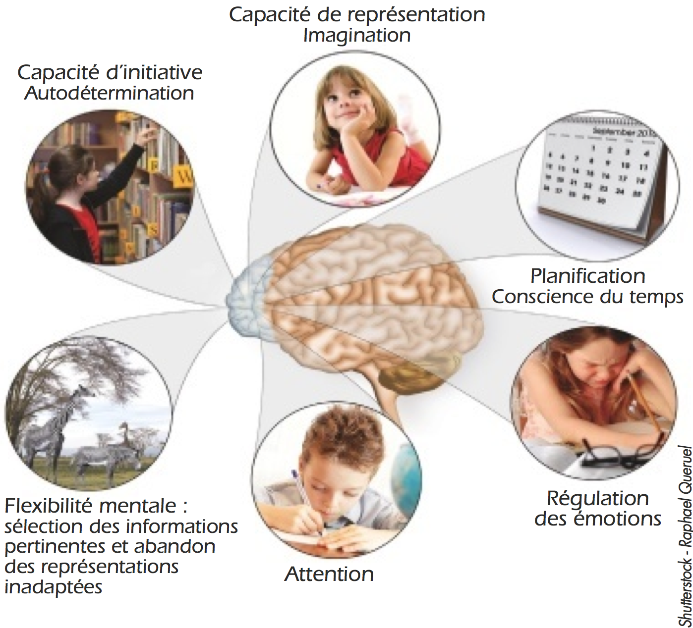
Ce que les humains sont capables …
( …et en particulier tous nos élèves)
introduction

Slide 5
introduction
Prêt ?

Slide 6
introduction
5 9 2 7 1 4 8 3 6

Slide 7
introduction
1 2 3 4 5 6 7 8 9

Slide 8
introduction
Prêt ?

Slide 9
introduction
R F R E U P M A

Slide 10
introduction
P A R F U M E R

Slide 11
introduction

Slide 12
introduction
TUFA
TUFA
TUFA

Slide 13
Les fondements éthologiques de l’apprentissage
Apprendre !?
Adaptation à l’environnement (réduction de l’incertitude)
(Immelmann,1982; Stagl,1995; Geary, 2008)
Le cerveau statisticien
(Dehaene, 2012)
Connaissances primaires et connaissances secondaires
(Geary,2008, Sweller 2007)
Les humains sont naturellement motivés pour se lancer
dans des activités qui offrent un enjeu ou qui relèvent du défi.
(Bandura et Locke, 2003)

Slide 14
Un des challenges de l’école !
Apprendre !?
Faire apprendre des connaissances à des individus
qui n’en n’ont pas besoin :
ici
maintenant
Alors que pour être apprises, ces connaissances demandent :
Beaucoup d’efforts, de travail
Beaucoup de temps
Beaucoup de motivation
L’école doit permettre d’atteindre les exigences nécessaires aux apprentissages des élèves par la création, la conception et l’aménagement d’environnements adaptés

Slide 15
Apprendre !?
Utilité perçue
Temps, efforts
Seule solution possible : augmenter l’utilité perçue
(Diminuer le temps et les efforts implique une dégradation des apprentissages)
Métacognition : prise de conscience de l’utilité des apprentissages
Motivation : camarades, enseignants, parents

Slide 16
Quelles pistes pour agir ?
Apprendre !?
Faire appel aux connaissances scientifiques en ingénierie
pédagogique pour rationaliser la construction des séquences d’enseignement
Travailler en équipes
Adopter une posture bienveillante, exigeante et ne pas oublier qu’apprendre des connaissances secondaires c’est difficile !

Slide 17
Apprendre !?
Qu’est ce qu’un élève en difficulté ?
Trouble
Avoir un manque de connaissances
Ne pas pouvoir réutiliser une connaissance déjà acquise
Etre en surcharge mnésique, attentionnelle
Ne pas comprendre la consigne (logique, sémantique, pragmatique)
Ne pas vouloir travailler à l’école
Avoir appris à échouer

Slide 18

Apprendre !?
…. c’est aussi :
- désirer
- persévérer
- construire
- interagir
- prendre des risques
- changer
- exercer un drôle de métier
- mobiliser et faire évoluer un rapport au savoir
Source : ac-rennes.fr
Perrenoud, Ph. (2004).

Slide 19
La complexité de la situation enseignement-apprentissages : émergence d'une science des apprentissages
Il faut produire de situations d’apprentissage ….
Epistémologie,
Histoire des sciences et des techniques
Disciplines littéraires, scientifiques,
technologiques
et professionnelles
Sciences de l'éducation
Didactique
Production de situations
d’apprentissage
Ingénierie pédagogique
Psychologie
des apprentissages
L'ingénierie pédagogique à l'intersection de plusieurs disciplines (d’après Musial, Pradère et Tricot, 2012)

Slide 20
La complexité de la situation enseignement-apprentissages : émergence d'une science des apprentissages
…. Mais il faut penser à leur utilité, leur utilisabilité et à leur acceptabilité* :
La situation enseignement – apprentissage est complexe car elle est fondée sur :
une approche multidimensionnelle de l’élève :
Fonctionnement cognitif et métacognitif
Développement individuel
Relations interpersonnelles avec les pairs
Fonctionnement émotionnel
Neurosciences
Psychologie cognitive
Psychologie sociale
une approche systémique de l’environnement d’apprentissage :
Organisation pédagogique
Relations interpersonnelles avec la communauté
éducative
Projet d’établissement
…
Psychologie différentielle
Psychologie du développement
Didactique
Les attentes des acteurs :
Les enseignants
L’établissement
Les parents
La société
Sciences de l’éducation
Sociologie
* Dillon et Morris, 1996; Tricot et al., 2003; Bétrancourt, 2007

Slide 21
La complexité de la situation enseignement-apprentissages : émergence d'une science des apprentissages
Emergence d’une science des apprentissages fondée sur une approche
multidisciplinaire en sciences humaines pour :
Permettre d’assurer une adéquation entre les caractéristiques des apprenants et les propriétés de l’environnement dans lequel ils sont placés pour apprendre ;
Développer une attitude réflexive de la part des enseignants face à leurs pratiques pédagogiques ;
Permettre à la communauté éducative de bénéficier de clés d’observation systémique pour rentrer dans une démarche d’amélioration continue (ex: cycle de Deming)

Slide 22
Apprendre !?
Organisation générale du système cognitif humain
Mémoire
de travail
Mémoire
À long terme
Atkinson et Shiffrin (1968)
Mémoire de travail : capacité limitée (empan, durée du maintien)
Mémoire à long terme : capacité illimitée, maintien des informations si renforcement de la trace, indices de récupération
Association performante si apprentissage

Slide 23
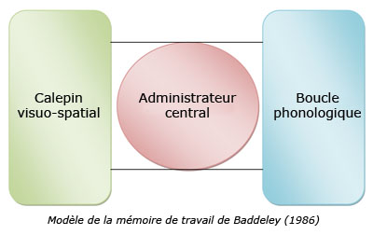
Apprendre !?
Organisation générale du système cognitif humain
Mémoire
de travail
Performances très limitées en situation de double tâche (Sweller, 1994)
Performances affectées en cas de stress, de fatigue, de peur ….
Evolution au cours du développement (Delannoy, 2007)

Slide 24
Apprendre !?
Un exemple de double tâche dans les apprentissages : l’écriture
(Hayes &Flower, 1980)

Slide 25
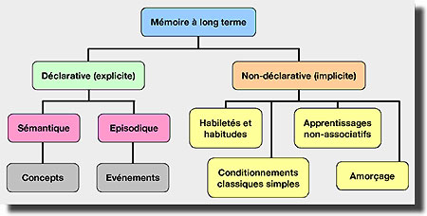
Apprendre !?
Organisation générale du système cognitif humain
Mémoire
à long terme
(Squire, 2004)
La mémoire sémantique et la mémoire procédurale
(celles qui stockent les connaissances) :
Nécessitent des situations d’apprentissage adaptées
Sont très sensibles à la profondeur de traitement

Slide 26
Quels sont les facteurs qui permettent les apprentissages de connaissances secondaires ?
Apprendre !?
Estime de soi – Confiance en soi
Buts d’attribution
Dimension affective
permet
Engagement dans la tâche
Dimension conative (d’engagement)
conditionnent
Apprentissages
Dimension cognitive : ergonomie de l’environnement d’apprentissage
(NKambou, Delozanne & Frasson, 2007)

Slide 27
Apprendre !?
Quels sont les facteurs qui favorisent les apprentissages
de connaissances à l’école ?
Sur la dimension conative :
La motivation
L’espérance de succès
Perception
du but de l’activité
Perception
du lieu de l’échec
Perception
de sa compétence
pour réaliser l’activité
Perception
de la stabilité de l’échec
Perception
de la contrôlabilité de l’échec
Perception
de la contrôlabilité de l’activité
Ce sont des perceptions !
(Huart, T., 2001)

Slide 28
Quels sont les facteurs qui favorisent les apprentissages de connaissances à l’école ?
Apprendre !?
Sur la dimension socio-affective :
L’attitude des enseignants
Empathie, sympathie, indulgence
Communication non-verbale, dynamique, claire, qui favorise la participation
Qui développe l’intérêt situationnel
Qui encourage
Qui est juste
Qui est disponible
Amadieu, F. & Tricot, A. (2015)
Le design spatial
Création d’un climat agréable et propice au travail
Encouragement de la sociabilité, des rencontres, des échanges
Développement de l’autonomie et de la créativité
Prise en compte des rythmes d’apprentissage (temps de travail – temps de pause)
Ficher & Moles (2003) Kolb (1984)

Slide 29
Quels sont les facteurs qui favorisent les apprentissages de connaissances à l’école ?
Apprendre !?
Sur la dimension cognitive :
Les quatre piliers
de l’apprentissage
La prise en compte des caractéristiques
du système cognitif
L’attention
L’engagement actif
Théorie de la charge cognitive
Le retour d’information
Profondeur de traitement
La consolidation
Fréquence de rappel des informations
(Dehaene, 2013)
(Sweller, 1996)

Slide 30
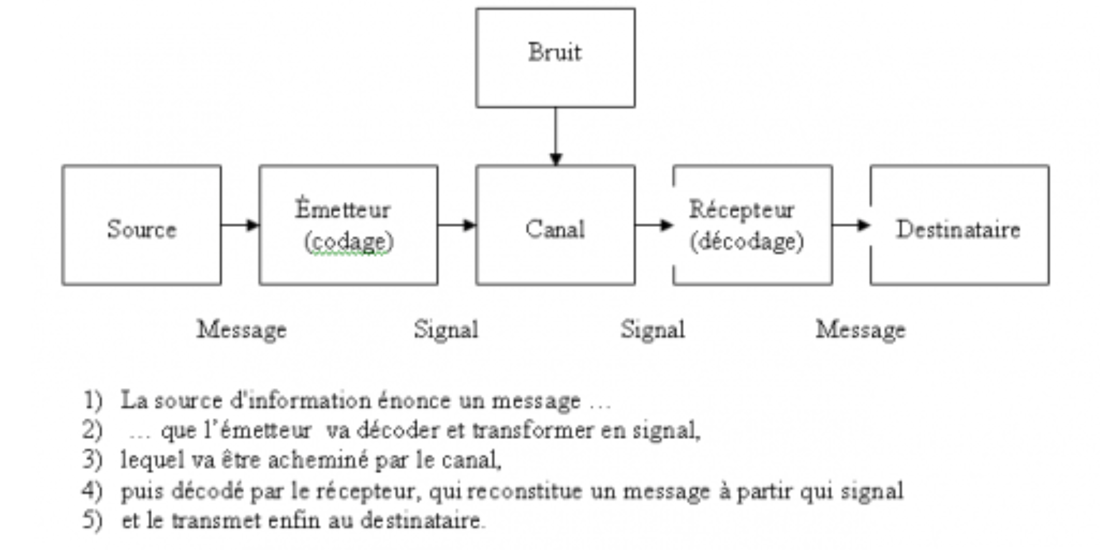
Enseigner c’est communiquer
Les modèles concernés
Un modèle de la communication :
(Modèle technique)
(Shannon et Weaver, 1949)
... Limites de ce modè
... et autres modèles adaptés aux communications entre humains.

Slide 31
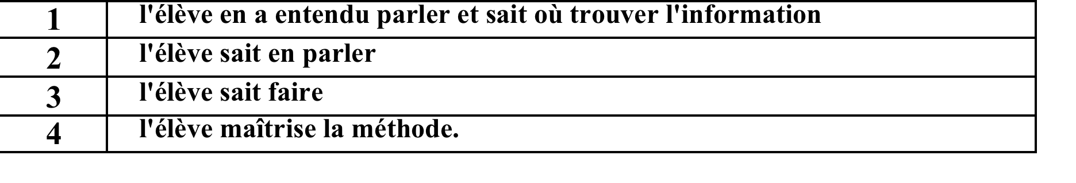
Apprendre... ... pour devenir autonome
Les niveaux taxonomiques
Ces niveaux taxonomiques visés contraignent
les caractéristiques des environnements d’apprentissage

Slide 32
L’autonomie dans une tâche finalisée
Apprendre... ... pour devenir autonome
Focus de l’activité
Sélection parmi des tâches en instances
Définition d’objectifs et de stratégies
Métacognition
Contrôle du bon
déroulement de la tâche
Prise d’information dans l’environnement
Enseignement = disparition du guidage

Slide 33
En conclusion
Pour créer une alliance éducative de qualité, il est nécessaire :
De convoquer l’ensemble disciplines des sciences humaines
De questionner les résultats des travaux de recherche pour les rendre
opérationnels dans les pratiques de classe et dans la vie des élèves à l’école
Merci pour votre attention

Slide 34
Bibliographie
Tricot, A. (2003). IHM, cognition et environnements d’apprentissage. In G. Boy (Ed.),
L’ingénierie cognitive : IHM et cognition (pp. 411-447). Paris : Hermès Science.
Immelmann, K. (1982). Dictionnaire de l’éthologie. Paris : Mardaga.
Tenenbaum, J. B., Griffiths, T. L. & Kemp, C. (2006). Theory-based Bayesian models
of inductive learning and reasoning. Trends in Cognitive Science, 10, 309-318.
Tulving, E. (1983). Elements of episodic memory. (Oxford psychology series N° 2). New York: Oxford University Press.
Sweller, J. (2007). Evolutionary biology and educational psychology.
In J. S. Carlson & J. R. Levin (Eds.), Educating the evolved mind: Conceptual
foundationsfor an evolutionary educational psychology. (pp. 165-175). Greenwich,
CT: Information Age Publishing.
Geary, D. C. (2008). An evolutionarily informed education science.
Educational Psychologist, 43, 279-295.

Slide 35
Bibliographie
Perrenoud, Ph. (2004). Qu’est-ce qu’apprendre ? Enfance & Psy, n° 24, 9-17.
Ginestié, J., & Tricot, A. (2013). Activités d'élèves, activités d'enseignants
en éducation scientifique et technologique. Recherches en Didactique des Sciences
et des Technologies, 8, 9-22.
Amadieu, F. & Tricot, A. (2015). Les facteurs psychologiques qui ont un effet
sur la réussite des étudiants, Recherche et pratiques pédagogiques en langues
de spécialité – Cahiers de l’APLIUT, 24 (2).
Musial, M., Pradère, F., & Tricot, A. (2012). L’ingénierie didactique, une démarche pour
enseigner rationnellement. Technologie, 180, 54-59.
Bellec, D., Tricot, A., & Ayres, P. (2012). A comparison of different levels
of interactions when using the isolated-elements strategy.
EARLI SIG2 meeting, Grenoble, August 29-31

